Slide 1
NHIỆT LIỆT CHÀO MỪNG
CÁC EM HỌC SINH
THAM DỰ BUỔI HỌC HÔM NAY

Slide 2
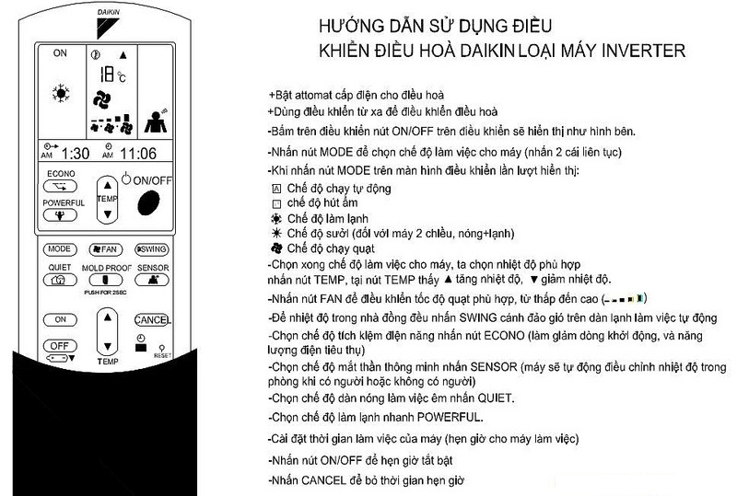
KHỞI ĐỘNG
?
Cách hướng dẫn được thực hiện có giống các bước sử dụng các em dùng không?

Slide 3
BÀI 8:
TRÊN KHÓM TRE ĐẦU NGÕ
TIẾT 3: VIẾT
VIẾT HƯỚNG DẪN SỬ DỤNG
MỘT SẢN PHẨM

Slide 4
01
02
03
04
NỘI DUNG BÀI HỌC
Viết
Chuẩn bị
Đọc soát và chỉnh sửa
Nghe thầy cô nhận xét và chỉnh sửa bài làm theo hướng dẫn

Slide 5
01
CHUẨN BỊ

Slide 6
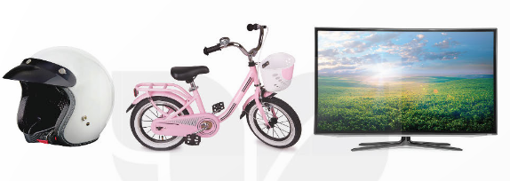
BÀI TẬP 1
Viết hướng dẫn sử dụng một sản phẩm.

Slide 7
BÀI TẬP 1
?
LÀM VIỆC CÁ NHÂN
Chọn một đồ dùng quen thuộc để hướng dẫn sử dụng (xe đạp, mũ bảo hiểm, ti vi,...).
Nhớ lại cách viết hướng dẫn sử dụng một sản phẩm (trong hoạt động Viết ở Bài 7).

Slide 8
BÀI TẬP 1
Cách viết hướng dẫn sử dụng một sản phẩm
Nên viết theo các bước sử dụng sản phẩm.
Nêu những việc nên làm, không nên làm đối với sản phẩm. Có thể giải thích ngắn gọn vì sao nên và không nên làm với sản phẩm.
Nên dùng số thủ tự để làm rõ các bước, đồng thời giúp người đọc hiểu rõ hơn cách sử dụng nồi cơm điện.
Câu văn ngắn gọn, thường bắt đầu bằng 1 động từ.

Slide 9
BÀI TẬP 1
?
LÀM VIỆC NHÓM
Trao đổi, triển khai các nội dung hướng dẫn sử dụng.
Trước khi sử dụng: Hướng dẫn kiểm tra sản phẩm trước khi sử dụng (để đảm bảo an toàn, hiệu quả).
Khi sử dụng:
Chỉ ra các bước sử dụng sản phẩm theo đúng trình tự.
Sau khi sử dụng: Hướng dẫn cách cất giữ, bảo quản sản phẩm.

Slide 10
VIẾT
02

Slide 11
03
ĐỌC SOÁT VÀ CHỈNH SỬA

Slide 12
BÀI TẬP 3
Đọc soát và chỉnh sửa
Đọc bài làm của mình.
Rà soát và chỉnh sửa theo các ý:
Trao đổi với bạn về dự kiến chỉnh sửa bài làm của mình.
Viết lại những câu muốn sửa, muốn thay.
Trình tự các bước
Cách hướng dẫn sử dụng
Cách dùng từ, viết câu
Chính tả

Slide 13
04
Nghe thầy cô nhận xét và chỉnh sửa bài làm theo hướng dẫn

Slide 14
ĐOẠN VĂN MẪU 1
HƯỚNG DẪN SỬ DỤNG MŨ BẢO HIỂM
- Bước 1: Đầu tiên, bạn cần thử mũ trước để chọn mũ phù hợp, vừa với kích cỡ đầu của mình. Chúng ta không nên đội mũ quá rộng hoặc quá chật so với vòng đầu của mình.
Mũ phù hợp là khi đội lên bạn sẽ cảm thấy phần lót vừa với đầu của mình ở mọi khía cạnh phần trước, sau, hai bên và trên đỉnh đầu. Mũ không gây đau nhức, khó chịu hoặc dễ dàng đẩy về phía sau.
- Bước 2: Sau khi đã chọn được nón bảo hiểm vừa với mình thì bạn đội mũ lên đầu sao cho vành trước của nón song song với chân mày. Phần đầu nón nên cách chân mày khoảng 2 ngón tay là đạt chuẩn.

Slide 15
ĐOẠN VĂN MẪU 1
- Bước 3: Điều chỉnh quai nón sao cho phù hợp với gương mặt. Bạn cài quai nón sau cho phần mũ lót vừa khít dưới cằm. Hai bên quai ôm sát với thùy tai của bạn.
- Bước 4: Kiểm tra lại quai nón bằng cách đưa hai ngón tay vào giữa cằm và quai nón.
+ Nếu đưa hai ngón tay vào vừa là bạn đã đội mũ đúng cách.
+ Nếu bạn không nên cài quai quá chật hoặc quá lỏng để tránh gây khó chịu và tránh cho nón có thể bị văng ra ngoài.

Slide 16
ĐOẠN VĂN MẪU 1
* Một số lưu ý khi đội mũ bảo hiểm
- Nên chọn nón vừa với cỡ đầu. Nón không được rộng quá cũng không được quá chặt.
- Nón bảo hiểm không đội tụt về phía sau đầu cũng không đội trùm lên phía trước.
- Khi điều khiển xe gắn máy tham gia giao thông thì chỉ đội mũ bảo hiểm, không được đội mũ bảo hiểm bên ngoài bất kỳ loại nón nào khác để đảm bảo an toàn.
- Dây nón cần được điều chỉnh phù hợp.

Slide 17
ĐOẠN VĂN MẪU 1
- Không đội mũ hở phần sau khi buộc tóc cao sau đầu. Nó không đảm bảo tính an toàn cho người sử dụng.
- Mũ nếu đã qua va chạm mạnh dù không bị vỡ hay nứt thì cũng không nên sử dụng lại.
- Không nên treo mũ trên tay lái dễ gây trầy xước hay làm hỏng quai mũ.
- Không dùng nước nóng, nước muối hay các chất tẩy rửa có hoạt tính mạnh để lau chùi dễ làm hỏng mũ,...
- Dùng các chất tẩy nhẹ như dầu gội đầu, nước rửa chén,... để lau, sau đó rửa bằng nước và lau khô bằng vải mềm.

Slide 18
DẶN DÒ
Chỉnh sửa và hoàn thiện HƯỚNG DẪN SỬ DỤNG
Đọc trước nội dung Tiết học sau: Đọc mở rộng SGK tr.38.

Slide 19
CẢM ƠN CÁC EM
ĐÃ CHÚ Ý LẮNG NGHE,
HẸN GẶP LẠI!

